Slide 1
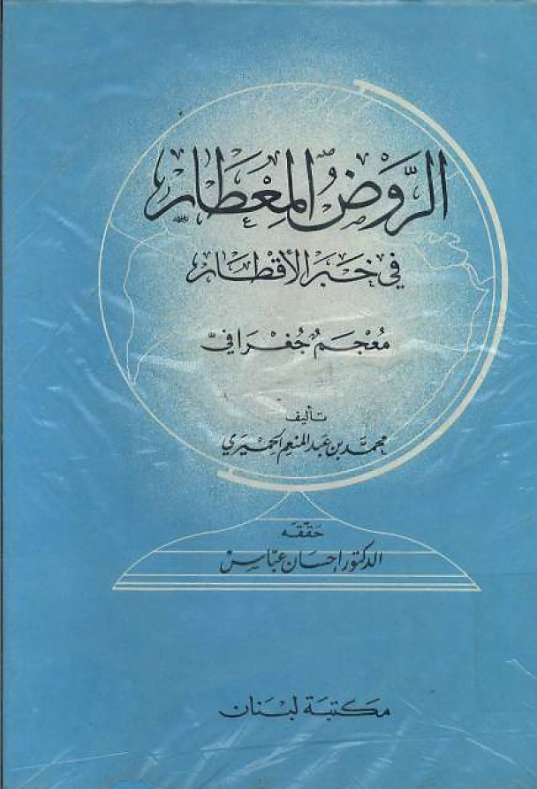
«Благоухающий Сад Новостей из Разных Стран» аль-Химьяри (географическая энциклопедия)
город Мосул
(стр. 563 – 564)
По книге:
الروض المعطار في خبر الأقطار
Проект НИУ ВШЭ «Благоухающий Сад аль-Химьяри»: историко-географический анализ»
https://pf.hse.ru/210684668.html
Руководитель: Чупрыгин А. В.
Перевод выполнил: Кучуков А.
АС-41
Автор:
محمد بن عبد المنعم الحِميرى (المتوفى: 900هـ)
Составитель:
إحسان عباس
Издательство:
مكتبة لبنان
بيروت
1985

Slide 2
الموصل
١
في الجانب الغربي من دجلة وسميت بهذا الاسم لأنها وصلت بين الفرات ودجلة، وشرب أهلها من ماء الدجلة، وبساتينها قليلة، وضياعها ومزدرعاتها ممتدة، وأبنيتها بالجص والحجارة، ولها رساتيق عظيمة وكور كثيرة.
وهي مدينة عتيقة ضخمة عليها سوران وثيقان، وباطن الداخل منهما بيوت بعضها على بعض مستديرة بجداره المطيف بالبلد كله، قد أمكن فتحها فيه لغلظ بنيته وسعة وضعه، فللمقاتلة في هذه البيوت حرز ووقاية، وهي من المرافق الحربية، وفي أعلى البلد قلعة عظيمة (1)قد رص بناؤها رصاً، عليها سور وثيق البنية مشيد البروج، وتتصل بها دور السلطان، ويفصل بينها وبين البلد شارع متصل ممتد من أعلى البلد إلى أسفله، ودجلة شرقي البلد متصلة بالسور وأبراجه في مائها، وللبلد ربض كبير فيه المساجد والحمامات والخانات والأسواق، وأحدث فيها أحد أمراء البلد، كان يعرف بمجاهد الدين، جامعاً على شط دجلة ما رؤي أحفل منه، وأمامه مارستان(2) حفيل، وبنى بداخل البلد قيسارية للتجار عليها أبواب حديد، وتطيف بها دكاكين وبيوت بعضها على بعض بأبدع بناء، وللمدينة جامعان: أحدهما جديد والآخر من عهد بني أمية، وفي وسط صحن هذا الجامع الجديد سارية رخام قائمة قد خلخل جيدها بخمسة خلاخل مفتولة فتل السوار من جرم رخامها، وفي أعلاها جامة رخام مثمنة يخرج عليها أنبوب من الماء خروج انزعاج وشدة، فيرتفع في الهواء أزيد من القامة كأنه قضيب بلور معتدل، ثم ينعكس إلى أسفل القبة. ويجمع في هذين الجامعين القديم والحديث، ويجمع أيضاً في جامع الربض.

Slide 3
Мосул
1
Город расположен на западном берегу реки Тигр. Название города (араб. место прибытия) связано с тем, что он находится между Тигром и Евфратом, являясь связующим звеном между реками. Его население использовало воду Тигра для питья. В Мосуле мало садов, однако его фермы и угодья многочисленны. Дома в Мосуле построены из глины и камня. Люди живут большими группами в многочисленных округах.
Мосул - древний город с двумя прочными стенами внутри, между которыми расположены дома, одни над другими. Дома окружены стеной, которая в свою очередь окружает весь город. Их завоевание было возможным благодаря густоте застройки и достаточной ширине. Для солдат в этих домах предусмотрены и защита, и укрытие, так как они относятся к военной инфраструктуре. На возвышенном месте города расположена огромная, хорошо возведенная крепость (1) с прочной стеной и башнями. С ней соединяется дом правителя. Крепость отделена от остального города улицей, которая простирается с возвышенности города до его нижних районов. Тигр, восточнее города, касается стены крепости и её башен в воде. У города есть большое предместье, где расположены мечети, бани, постоялые дворы и рынки. Один из правителей города, который был известен как Муджахид ад-Дин, построил в предместье мечеть на берегу Тигра, а перед ней больницу(2). Внутри города он также построил крытый портик с железными воротами для торговцев. В нем друг над другом располагались лавки и дома удивительного стиля. В городе есть две мечети: одна новая, а другая - эпохи Омейядов. Посреди двора этой новой мечети – мраморная колонна, вершина которой украшена орнаментом из пяти скрученных мраморных цепей. На самом верху колонны расположена восьмиконечная звезда из мрамора, из которой выходит трубка. Из трубки под большим давлением вырывается вода, что делает ее похожей на хрустальный прут. Люди собираются в этих двух мечетях: старой и новой, а также в мечети в окрестностях города.

Slide 4
٢
وفي المدينة مدارس للعلم نحو الست أو أزيد قد بنيت على دجلة فتلوح كأنها القصور ولها مارستان. وبهذه المدينة مشهد جرجيس.
وإذا عبرت دجلة نحو الميل ظهر لك تل التوبة(3)، وهو التل الذي وقف عليه يونس عليه السلام بقومه، ودعا ودعوا حتى كشف الله عنهم العذاب، وبمقربة منه، على قدر الميل أيضاً، العين المباركة المنسوبة إليه عليه السلام ويقال إنه أمر قومه بالتطهر منها وإظهار التوبة ثم صعدوا إلى التل داعين، وفي هذا التل بناء عظيم هو رباط يشتمل على بيوت كثيرة ومقاصير، يضم الجميع باب واحد، وفي وسط ذلك البناء بيت ينسدل عليه ستر ويغلق عليه باب مرصع كله يقال إنه كان الموضع الذي وقف فيه يونس عليه السلام، ومحراب هذا البيت يقال إنه كان بيته الذي كان يتعبد فيه، ويطيف بهذا كله شمع كأنه جذوع النخل عظماً، فيخرج الناس إلى هذا الرباط ليلة كل جمعة ويتعبدون، وقريب من هذا الرباط خراب عظيم يقال إنه كان مدينة نينوى، مدينة يونس عليه السلام، وأثر السور المحيط بهذه المدينة ظاهر، وفرج الأبواب فيه بينة، وأكوام أبراجه مشرفة. وأهل الموصل على طريقة حسنة ومروة، لا تلقى منهم إلا ذا وجه طلق، ولهم بر بالغرباء وإقبال عليهم، وعندهم اعتدال في جميع معاملاتهم.

Slide 5
2
В городе - шесть школ, возможно, и больше. Они выглядят как замки, также выглядит и больница. В городе есть гробница Георга.
Там, где Тигр огибает склон, можно увидеть холм ат-Тауба (3), тот самый, на котором стоял пророк Юнус, мир ему, со своим народом. Он их усердно призывал к праведности, но все было тщетно, пока Аллах не показал им приближающееся наказание. У холма находится святой источник, в котором должен был очиститься народ Юнуса, мир ему, по его приказу, совершить покаяние и взобраться на этот холм, моля Бога. На вершине холма располагается огромное сооружение – странноприимный дом, включающий много корпусов и отделений, объединённых одной дверью. В центре этого сооружения находится постройка, окутанная занавесью, закрывающаяся полностью инкрустированной дверью. Говорят, что это было местом Юнуса, мир ему, его молельной, в которой он молился. Она окружена изваяниями из воска, напоминающими стволы пальм. Каждую ночь пятницы люди приходят к этому дому и молятся. Неподалеку от этого странноприимного дома находятся огромные по площади развалины предположительного города Найнава (рис. 4), города Юнуса, мир ему. Стена, окружающая город, осталась видимой, ворота явно выдающимися, а группы башен величественными. Население Мосула – хорошие люди, ты встретишь только добрых людей, обладающих лучшими качествами. Они добродушно относятся к странникам и обладают умеренностью во всех взаимоотношениях.

Slide 6
٣
وكان جرجيس من الأنبياء الذين كانوا في الفترة بين عيسى ومحمد عليهما أفضل الصلاة والسلام، من أهل فلسطين، بعثه الله تعالى إلى ملك الموصل يدعوه إلى الإسلام فقتله بالعذاب مرات وأحياه الله عز وجل آية لهم وعبرة، ونشره قطعاً ورماه إلى الأسد الضارية فخضعت الأسد برؤوسها، وظل يومه كذلك، فلما أدركه الليل جمع الله تعالى أوصاله ورد روحه، ثم أقبل عليهم اليوم الثاني يعظهم ويغلظ عليهم، فلما استمروا في عتوهم وكفرهم بعث الله تعالى عليهم ناراً فأحرقتهم عن آخرهم.
وصورة افتتاح الموصل فيما حكاه البلاذري أن عمر بن الخطاب رضي الله عنه ولى عتبة بن فرقد السلمي الموصل في سنة عشرين، فسار إليها فقاتله أهل نينوى، فأخذ حصنها وهو الشرقي من دجلة عنوة، وعبر دجلة فصالحه أهل الحصن الآخر على الجزية والأذن لمن أراد الجلاء، ثم فتح بلاداً، ثم عزله عمر رضي الله عنه عن الموصل وولاها هرثمة بن عرفجة البارقي، وكان بها في الجانب الغربي حصن وبيع للنصارى ومنازل ومحلة لليهود، فمصرها هرثمة وأنزل العرب بها.

Slide 7
3
Георг был одним из пророков, посланных в период между Иисусом и Мухаммадом, мир им и божья милость. Он был родом из Палестины, но Бог отправил его к правителю Мосула для того, чтобы призвать его и его народ к исламу. Правитель казнил его несколько раз, и после каждого Георг был воскрешен Господом в качестве знамения для людей. Однажды его бросили к свирепому льву, однако тот лишь опустил голову, выражая подчинение пророку. На следующий день Георг все еще призывал народ к благонравию. Когда же люди окончательно укрепились в своем неверии и дурных пороках, Бог послал на неверных огонь, что стало причиной их кончины.
История завоевания Мосула такова: Умар ибн аль-Хаттаб, да будет доволен им Аллах, назначил Утбу ибн Фаркада правителем Мосула в двадцатом году Хиджры. Он отправился туда, с боем захватил крепость на восточном берегу Евфрата, затем он переправился на западный берег, где также находилось укрепление, население которого он обложил джизьей. После этого он продолжал присоединять прилегающие территории, пока Умар, да будет доволен им Аллах, не сместил его с должности правителя Мосула и не поставил вместо него Харсама бин Арфаджа аль-Барики. В этого время на западном берегу располагались христианские крепости и рынок, а также жилища и лагерь евреев. С приходом Харсамы это место так же колонизировали арабы.

Slide 8
٤
وقد روى الهيثم بن عدي أن عياض بن غنم أتى الموصل ففتح الحصن الغربي والله أعلم.
وكان عمر رضي الله عنه وجه هرثمة بن عرفجة البارقي إليها بعد عتبة بن فرقد السلمي فأنزل العرب بها منازلهم واختط لهم، ثم بنى المسجد الجامع.
وقالوا: كان الذي فرش الموصل بالحجارة ابن تليد صاحب شرطة محمد بن مروان بن الحكم، وكان محمد ولي الموصل والجزيرة (4)وأرمينية وأذربيجان، ويقال إن عبد الملك بن مروان ولى ابنه سعيداً صاحب نهر الموصل فبنى سعيد سوق الموصل، فهدمه الرشيد حين خالفوا، وفرشها بالحجارة حين اجتاز بها. وللموصل كور وأنظار وأعمال كثيرة، والذي ارتفع في خراج الموصل مع الإحسانات سوى الضياع من الرزق ستة آلاف ألف وثلثمائة ألف.
وإبراهيم الموصلي وابنه إسحاق ينسبان إليها، وناهيك بهما نبلاً وعلماً ومعارف وشهرة

Slide 9
4
Аль-Хайсам бин Али передает о том, что Ияд бин Ганам, добравшись до Мосула, захватил западную крепость, а Аллах знает лучше.
Умар, да будет доволен им Аллах, после Утбы ибн Фаркада направил в Мосул Харсама бин Арфаджа, после чего арабы поселились в городе и смешались с коренным населением. Затем была построена соборная мечеть. Говорят, что Мосул был облицован камнем Ибн Талидом, главой надзора при Мухаммаде бин Марване бин аль-Хакаме. Мухаммад был правителем Мосула, Армении, Азербайджана и Джазиры (4). Также говорят, что Абдульмалик бин Марван назначил своего сына Саида ответственным за реку Мосула. Саид построил в городе рынок, но он был снесен ар-Рашидом, который выстроил его из камня, когда проходил через город. В Мосуле много районов и рабочих, что увеличивает харадж с города вместе с благотворительностью, исключая имущество мечетей, до шести тысяч, тысячи и трехсот тысяч (а всего 307 000).
Ибрагим аль-Мусули и его сын Исхак из этого города, более того, их знают в городе как людей со знатным происхождением, обладающих большими знаниями.

Slide 10
Примечания
(1) Здесь, скорее всего, имеется в виду крепость Мосула, также известная как крепость Баштапия (باشطابيا) (рис. 1). Была взорвана боевиками ИГИЛ (эта организация запрещена в РФ) в апреле 2015 г.
(2) «Маристан», или «бимаристан» (перс. بمارستان) – древнее обозначение больниц, в которых, наряду с врачебной практикой, проводились различные медицинские исследования.
(3) На этом холме до июля 2014 располагалась мечеть пророка Юнуса (рис 2). Была взорвана боевиками ИГИЛ (эта организация запрещена в РФ)
(4) Джазира (الجزيرة) – верхняя, или северная Месопотамия, плато, располагающееся на современных территориях Ирака, Сирии и Турции (рис. 3)

Slide 11
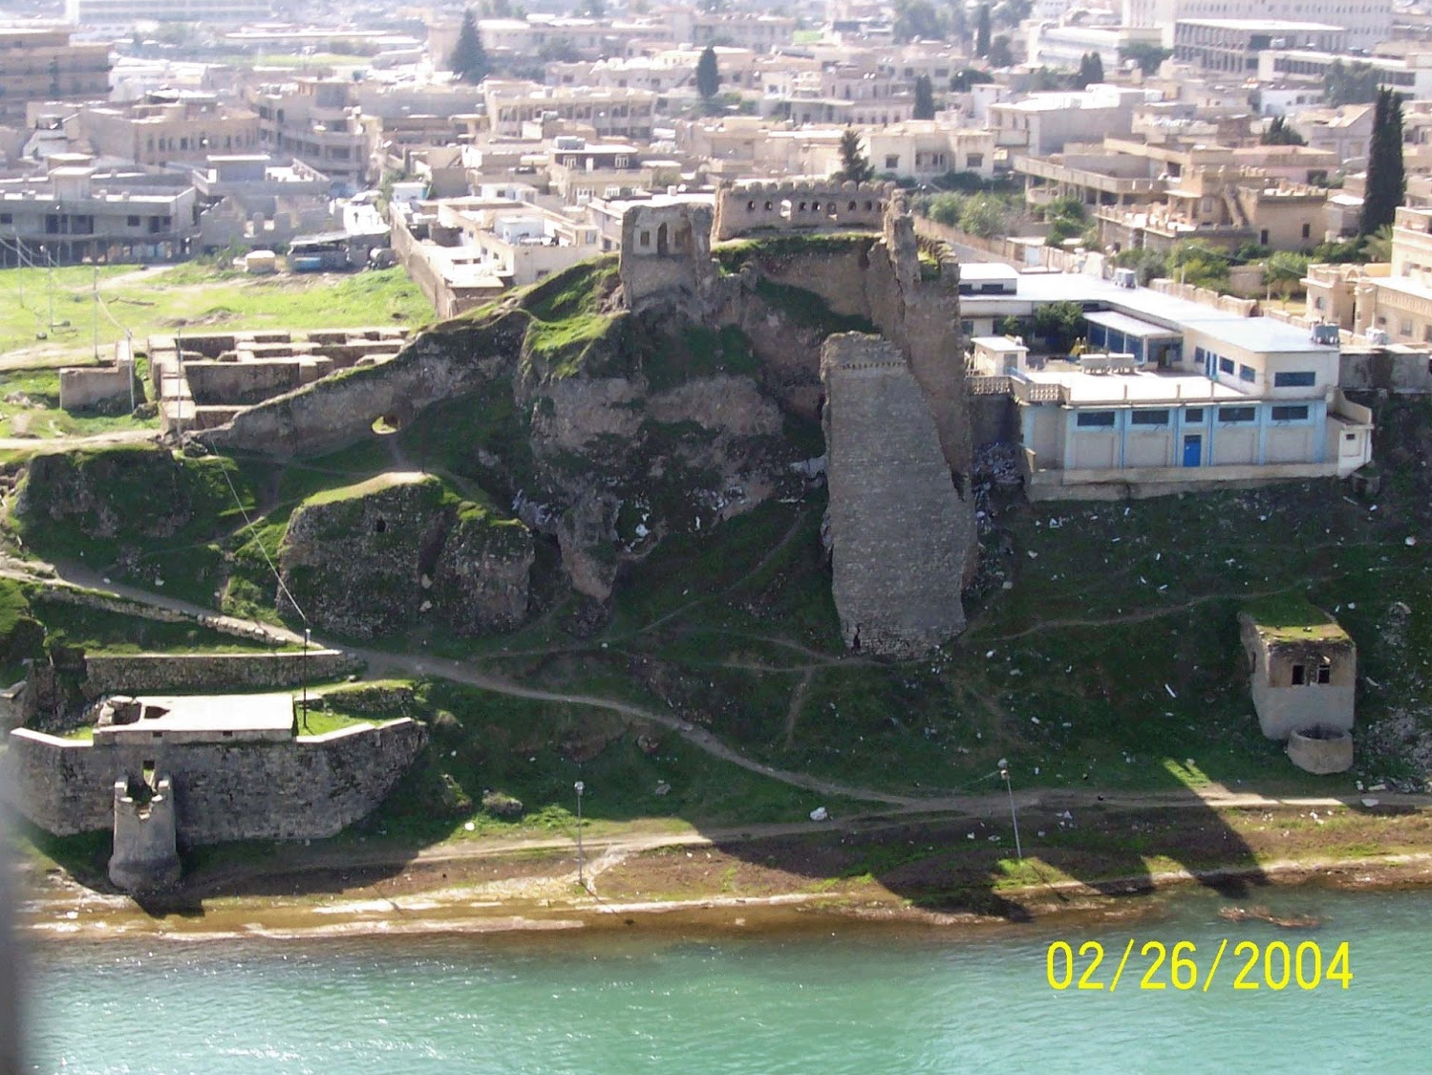
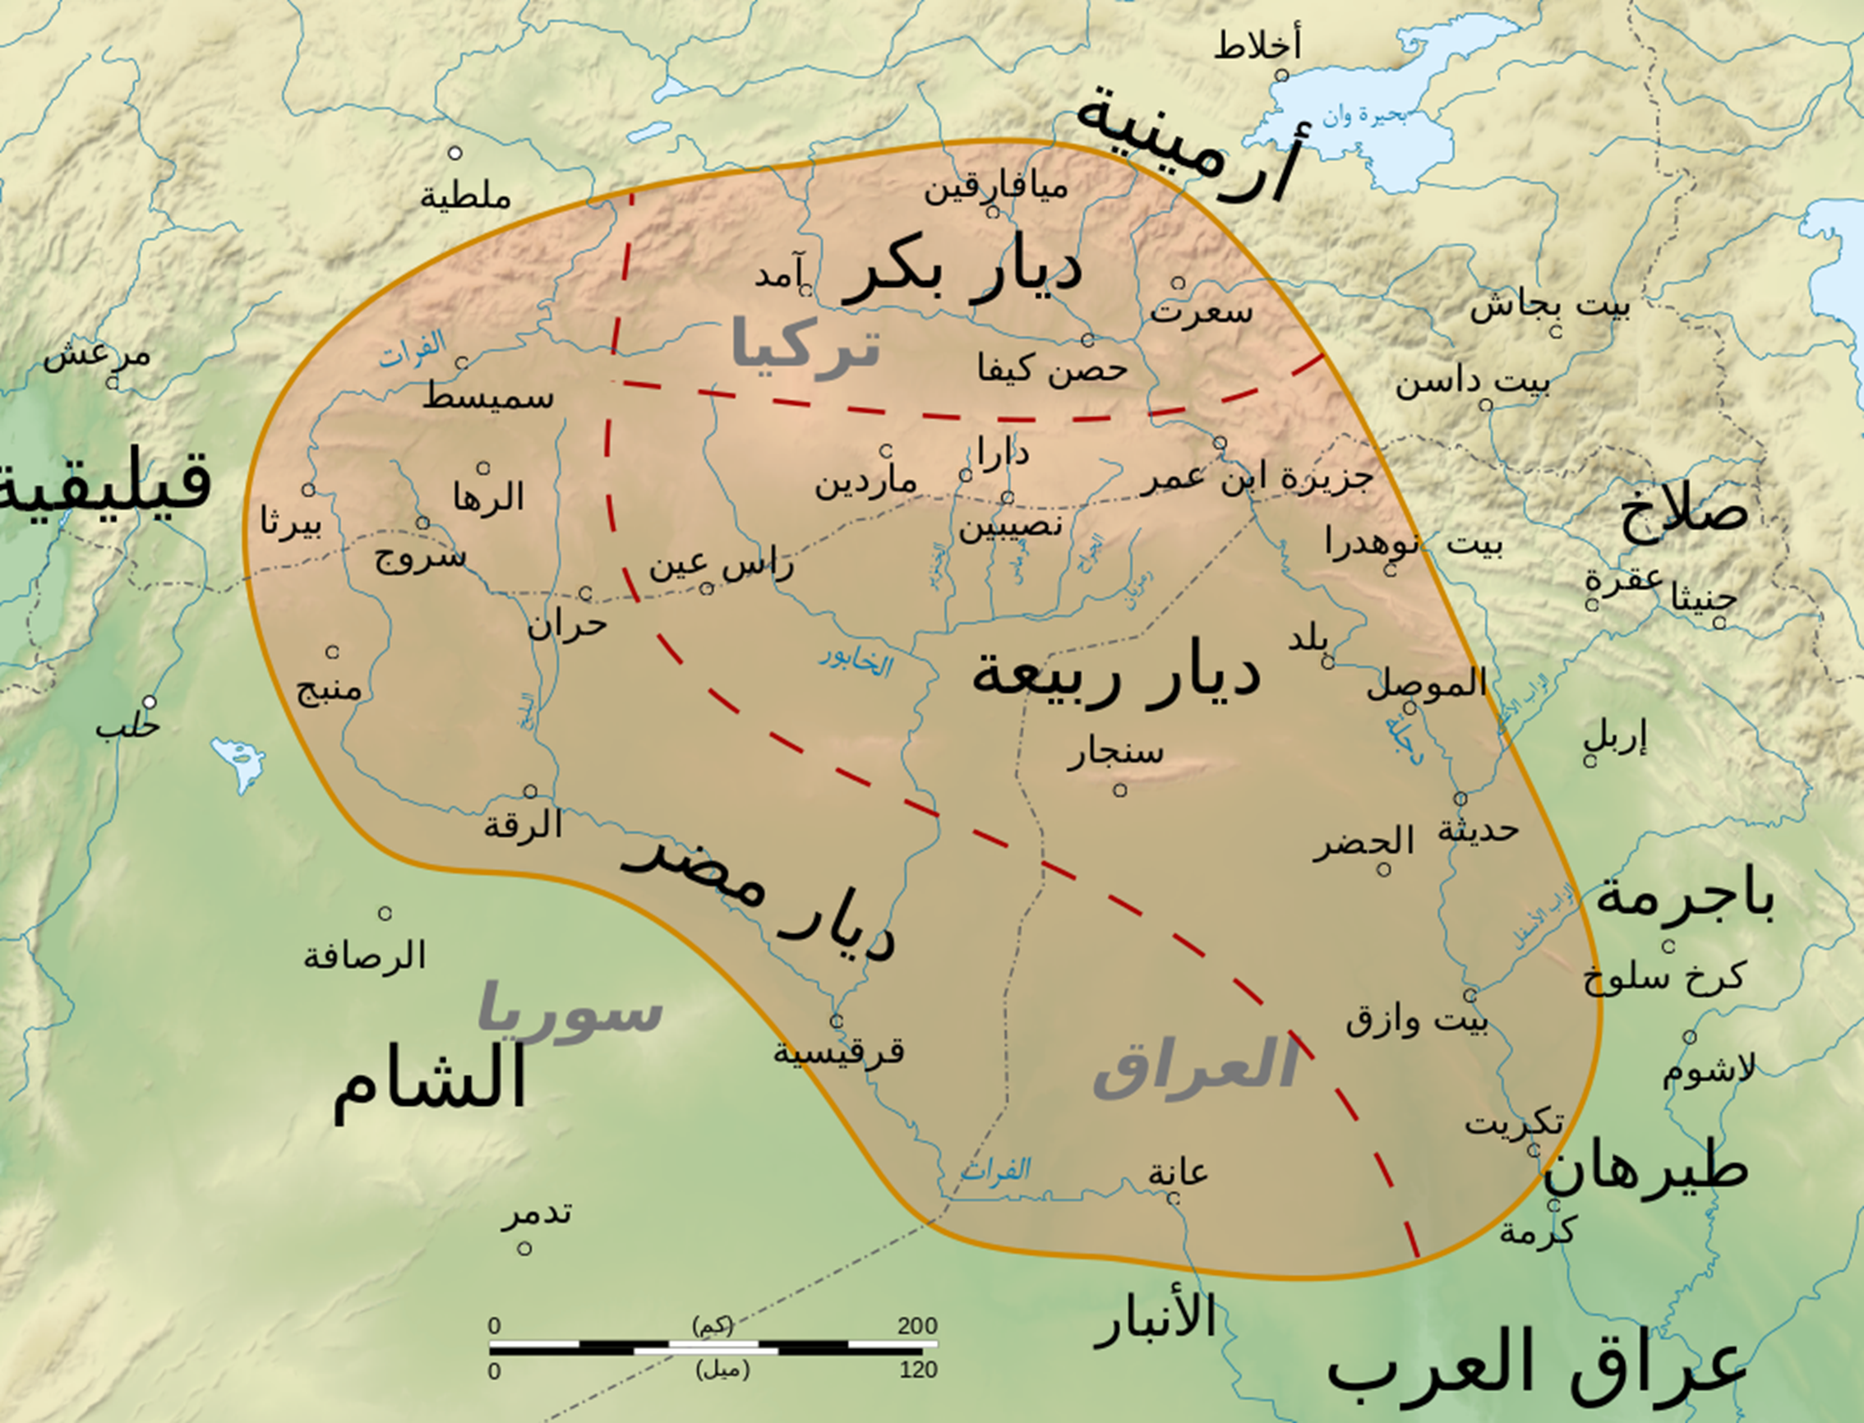
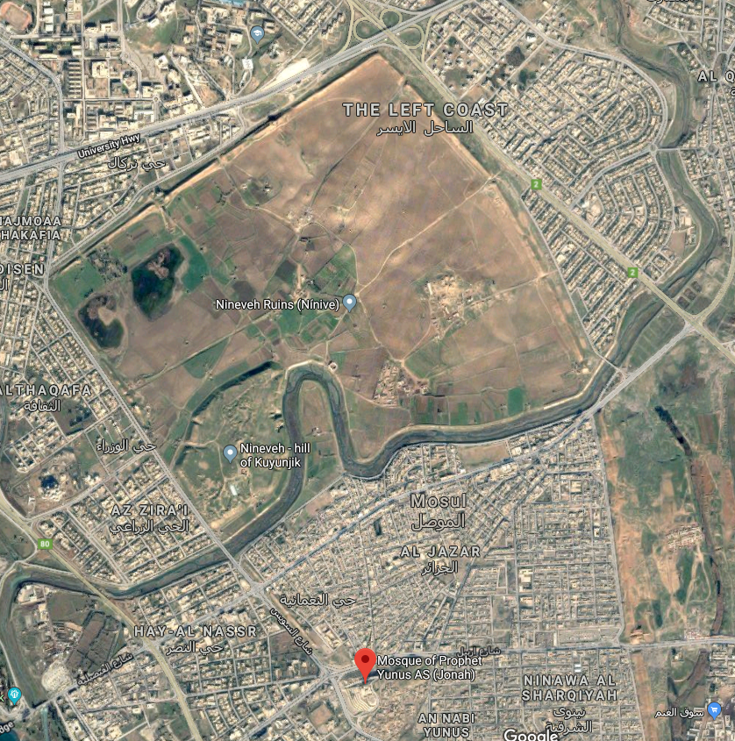
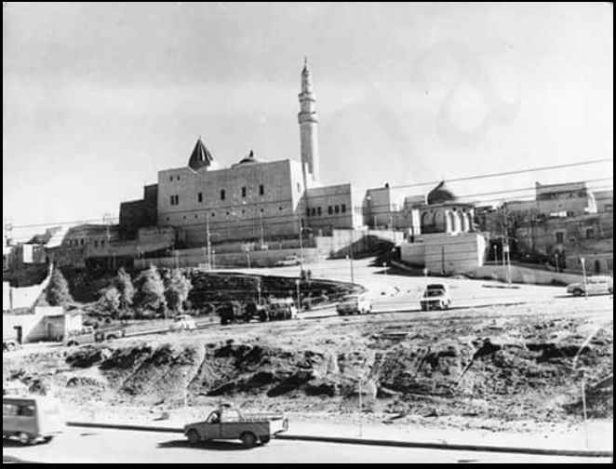
(рисунок 1)
(рисунок 3)
(рисунок 4)
(рисунок 2)

